Slide 1


Data Science Challenge Platinum
API untuk Analisis Sentimen dan Laporan Analisis Data berdasarkan Sentimen
Rahadian Surya
Meta Mahyarani
Nurcahyo Yunanto
Notes:
Judul dan nama ((1 slide)
Pendahuluan (1 slide)
Metode Penelitian (1 slide)
Hasil dan Kesimpulan (1 slide)

Slide 2


Pengaar
Part 1. Pendahuluan
Membaca dan memahami studi kasus yang diberikan
Melakukan cleansing data pada dataset Analisis Sentimen menggunakan Pandas dan RegEx
Melakukan feature extraction pada dataset Analisis Sentimen menggunakan Sklearn
Melakukan training menggunakan 2 metode:
Neural network (memakai tool Sklearn)
LSTM (memakai tool Tensorflow)
Melakukan kalkulasi analisis sentimen dari metode Neural Network
Melakukan evaluasi pada model Neural Network dan LSTM yang sudah di-training dengan Sklearn
Melakukan visualisasi evaluasi pada model Neural Network dan LSTM yang sudah di-training dengan menggunakan matplotlib dan seaborn
Membangun API untuk prediksi sentimen menggunakan model Neural Network dan LSTM dengan menggunakan Flask dan Swagger UI
Membuat laporan menggunakan power point atau slides tool
Mendokumentasikan hasil koding (source code) termasuk API dan laporan dengan mengunggahnya di Git dan Github

Slide 3
Pengaar
Part 1. Pendahuluan
Dalam era digitalisasi yang semakin maju, penggunaan social media sebagai sarana ekspresi diri semakin meluas. Hal ini memunculkan beragam komentar dan opini yang tersebar di platform social media, termasuk di Twitter. Namun, tidak semua komentar dan opini yang disampaikan memiliki dampak positif bagi orang lain. Oleh karena itu, peneliti sebagai salah satu Student Data Science Wave 4, mengembangkan sebuah API bernama DSental Tweet (Data Sentiment Analysis Tweet) untuk menganalisis sentimen dari opini/komentar yang diunggah di Twitter.
Penelitian ini menggunakan 2 buah model yaitu Neural Network dengan library Sklearn dan LSTM dengan library Tensorflow untuk mengkategorikan opini/komentar menjadi sentimen ‘positif’, ‘negatif’, dan ‘netral’. Tujuan dari penelitian ini adalah untuk membantu mengurangi dampak negatif yang ditimbulkan oleh komentar dan opini yang kurang tepat di Twitter. Dalam penelitian ini, peneliti akan menjelaskan secara detail mengenai proses pengembangan dan pengujian DSental Tweet API menggunakan kedua model tersebut. Penelitian ini diharapkan dapat memberikan kontribusi dalam pengembangan teknologi yang dapat membantu meminimalisir dampak negatif dari komentar dan opini di social media.

Slide 4
Part 2. Rumusan Masalah
Pengaar
1. Bagaimana bentuk hasil prediksi dan performa analisis sentimen pada model Neural Network dengan SKLearn?
2. Bagaimana bentuk hasil prediksi dan performa analisis sentimen pada model LSTM dengan Tensorflow?
3. Seberapa besar dampak yang dapat diberikan atas pemecahan masalah dari hasil performa kedua model analisis sentimen yang telah dilakukan?

Slide 5
Part 3. Tujuan Penelitian
Pengaar
Tujuan dari penelitian ini adalah menciptakan sebuah API yang mampu menghasilkan keluaran sentimen yang dikategorikan sebagai 'positif', 'negatif', dan 'netral' dari komentar/opini yang tersebar di internet, terutama di Twitter, dan memperoleh dampak yang dapat diberikan terhadap isu yang dibahas dalam penelitian ini.

Slide 6
Part 4. Deskripsi Data
Pengaar
Data Training
Sumber data yang digunakan untuk training model diambil dalam penelitian ini diambil dari data yang diberikan oleh Binar melalui Challenge Platinum dan dapat diakses melalui link ini.
Data Testing
Sumber data yang digunakan untuk dianalisis berupa data ‘Indonesian Abusive and Hate Speech Twitter Text’. Data tersebut memuat komentar dan opini berupa tweet yang mengandung abusive dan hate speech yang tersebar di internet.
Data tweet terkait dapat diperoleh melalui link berikut.

Slide 7
Part 5. Metode Analisis Data
Pengaar
Metode analisis yang digunakan dalam penelitian ini adalah analisis deskriptif. Pemilihan metode ini didasarkan pada tujuan penelitian yang ingin menghasilkan sentimen dari data tweet yang telah dibersihkan, terdiri dari sentimen 'positif', 'netral', dan 'negatif'. Jenis analisis deskriptif dianggap cocok karena fokus pada pemahaman kondisi data dan pola data yang terkait.

Slide 8
Part 5. Metode Analisis Data
Pengaar
Identify problem
- Cek jumlah data
- Cek jumlah label
- Cek data Null
- Cek data duplikat
Data Exploratory
Evaluation models
Dilakukan testing pada model untuk melihat apakah model sudah baik atau belum dengan menggunakan data dummy.
- Cleansing data dengan regex
- Normalisasi
- Stopword
Data Preparation
Make training models
NN dan LSTM

Slide 9
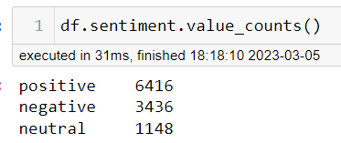
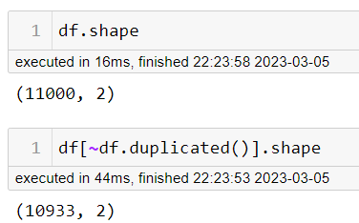
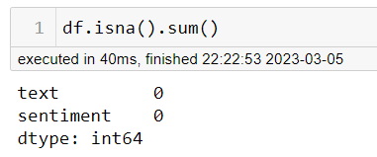
Part 5. Data Exploratory

Slide 10
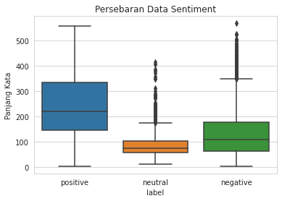
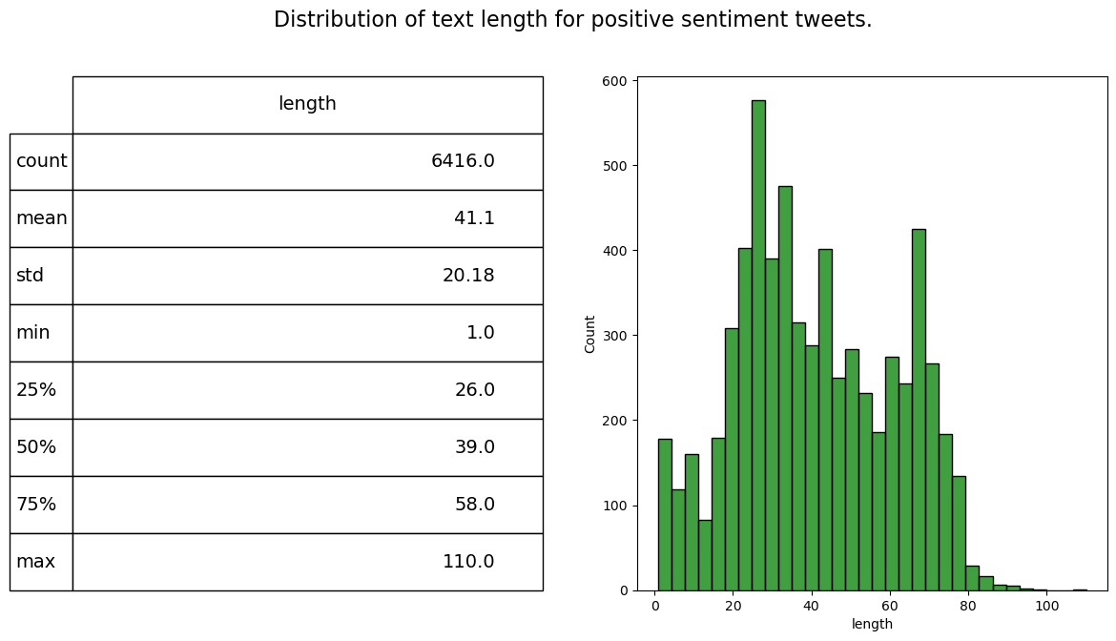
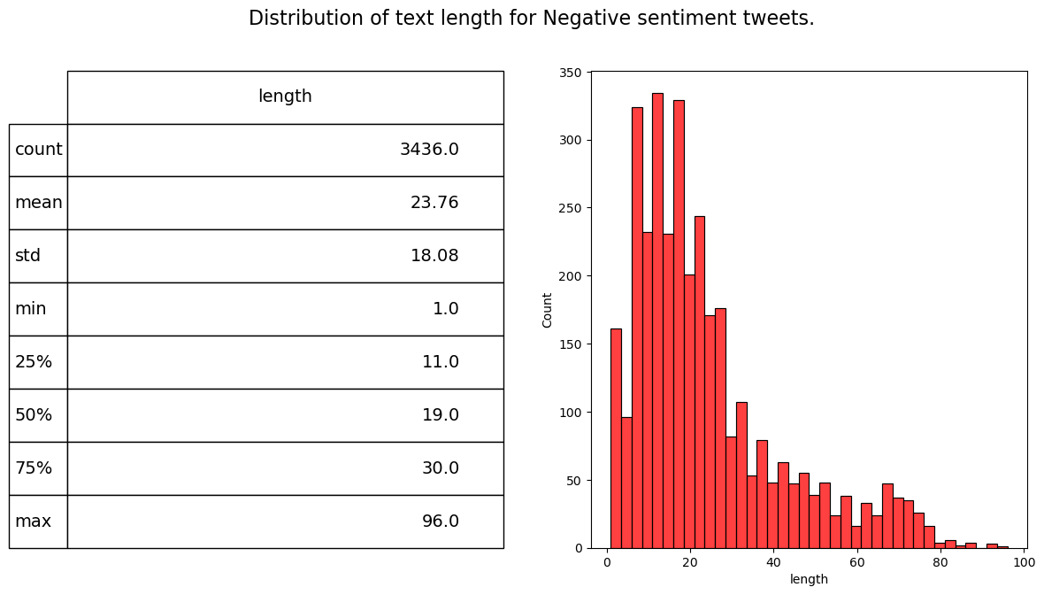
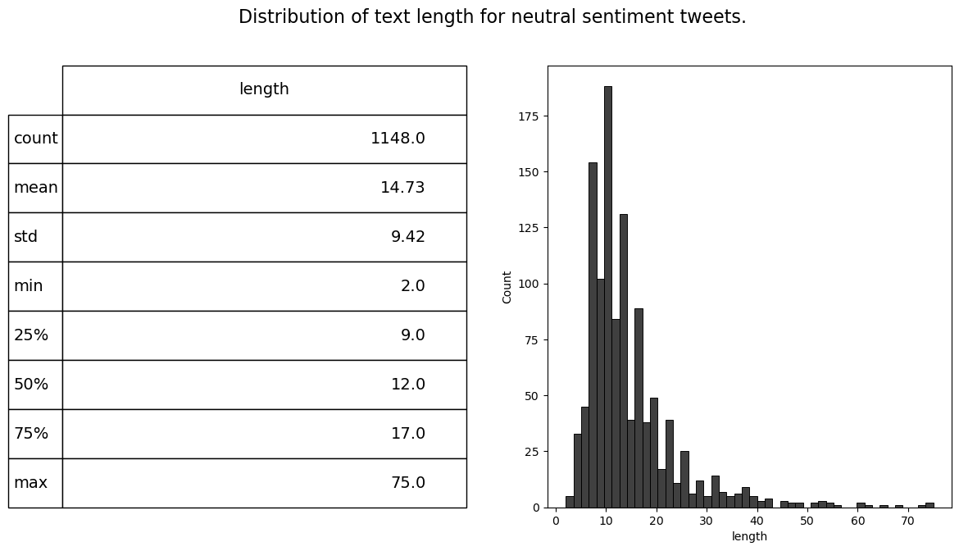
Pengaar
Part 5. Data Exploratory

Slide 11
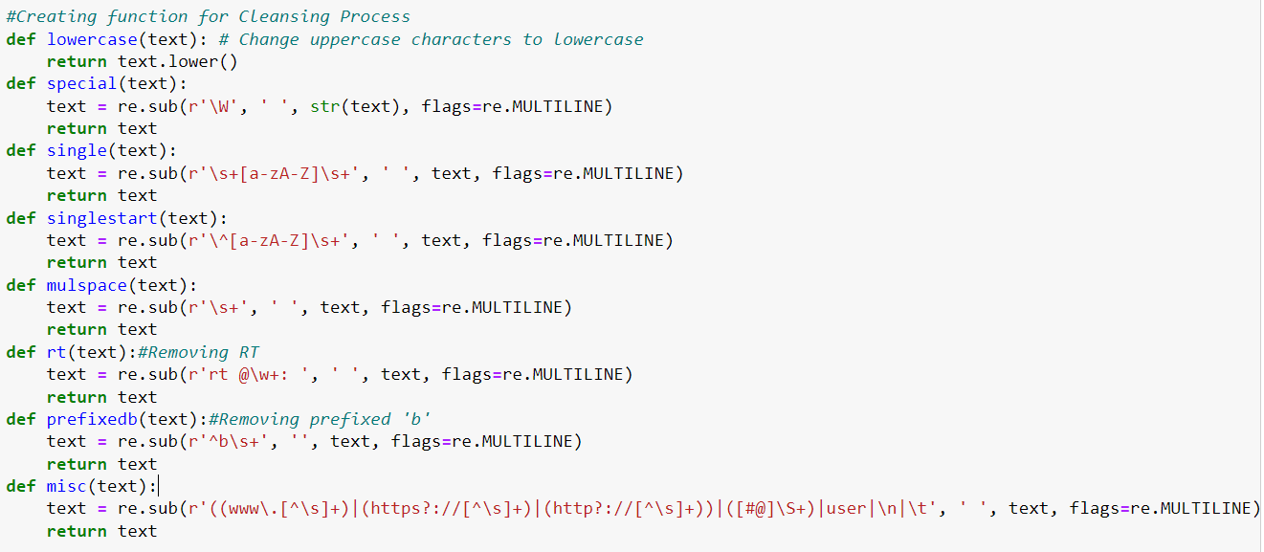
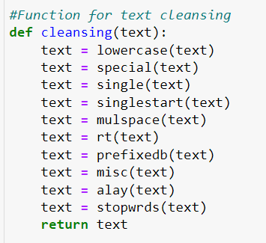
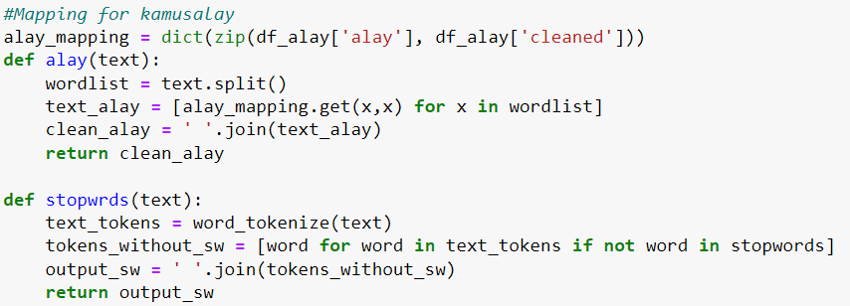
Part 5. Data Preparation
Pengaar
Text Cleaning
Cleansing Function
Normalization & Stopword removal

Slide 12
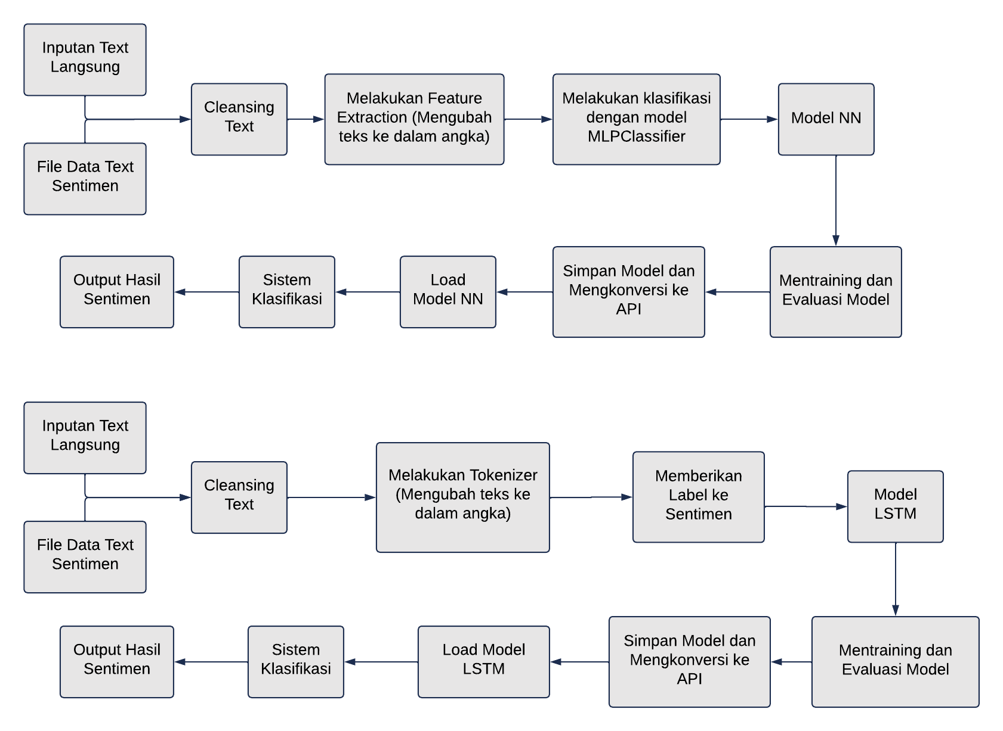
Part 6. Training Model MLP Classifier dengan Sklearn
Pengaar

Slide 13

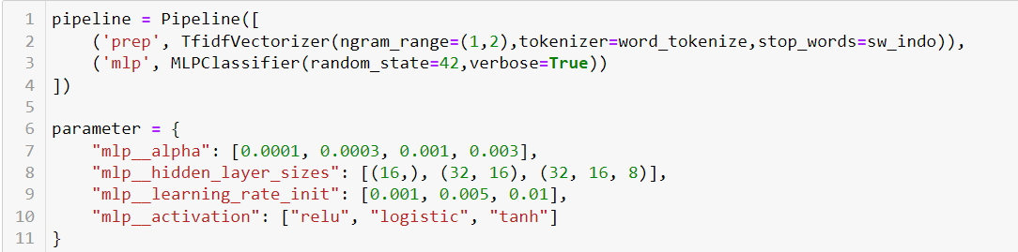
Part 6. Training Model MLP Classifier
Pengaar
Encode the target column
Prepare pipeline & parameter
Fit the model

Slide 14
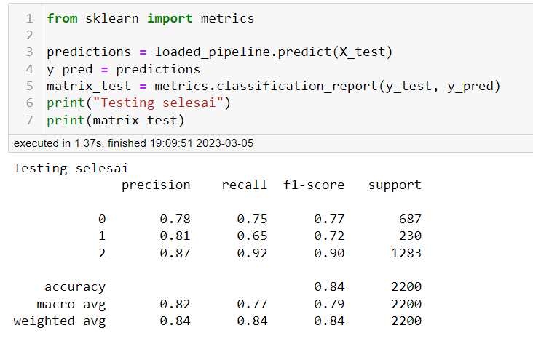

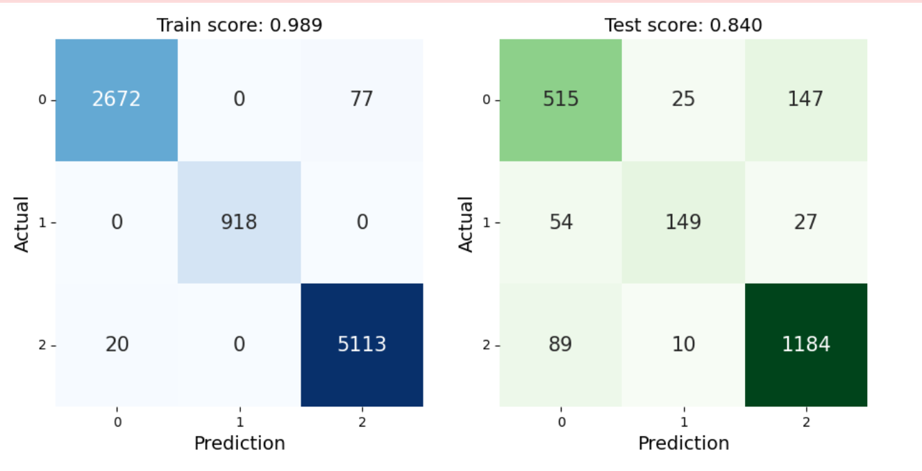
Part 6. Training Model MLP Classifier
Pengaar
Model Evaluation

Slide 15
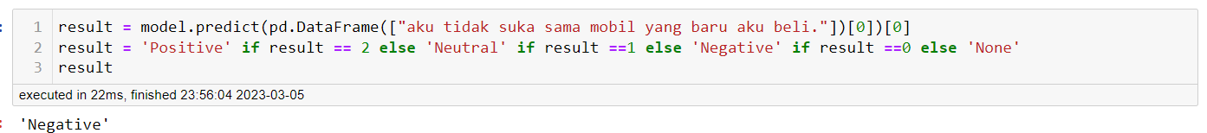
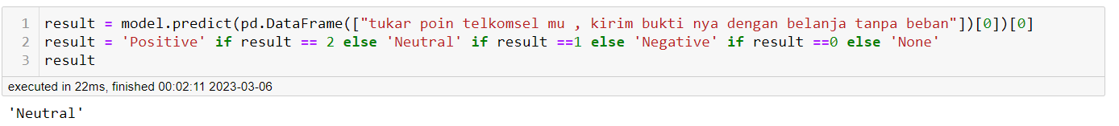
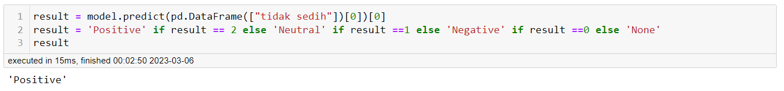
Part 6. Sanity Check Model MLP Classifier dengan Sklearn
Pengaar

Slide 16
Part 7. Training Model LSTM dengan Tensorflow
Pengaar

Slide 17
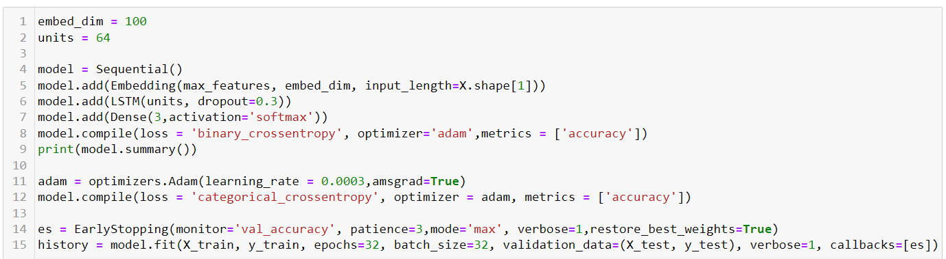
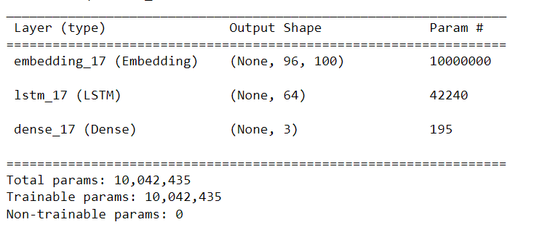
Part 7. Training Model LSTM dengan Tensorflow
Pengaar

Slide 18
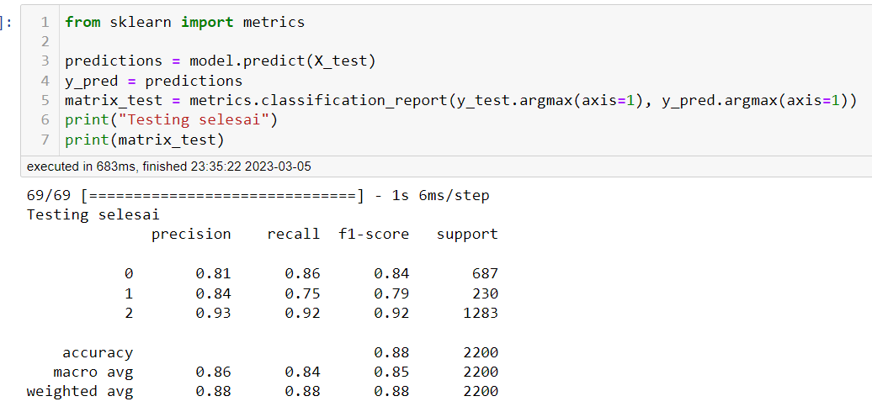
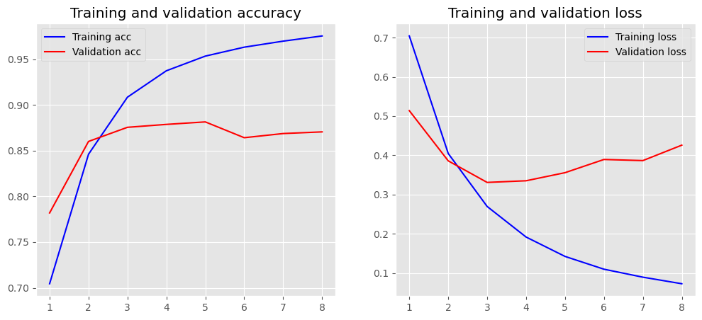
Part 7. Training Model LSTM dengan Tensorflow
Pengaar

Slide 19
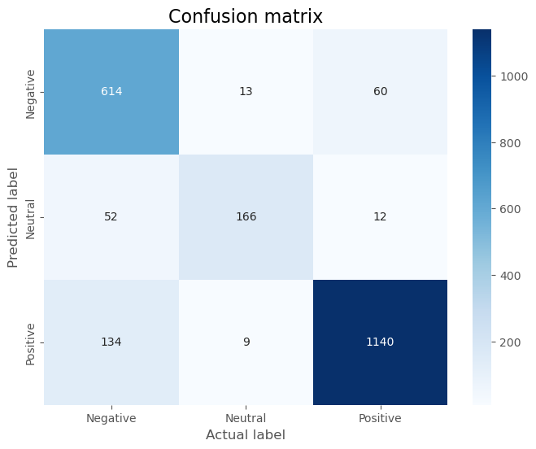
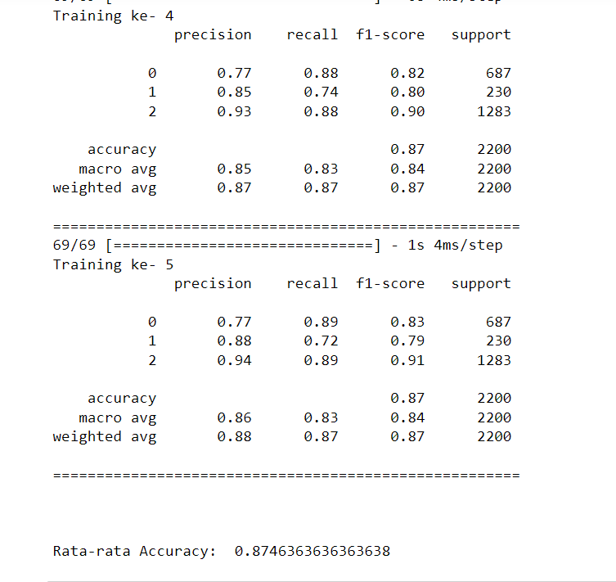
Part 7. Training Model LSTM dengan Tensorflow
Pengaar
Confusion Matrix
5 Fold Cross Validation
Pengaar

Slide 20
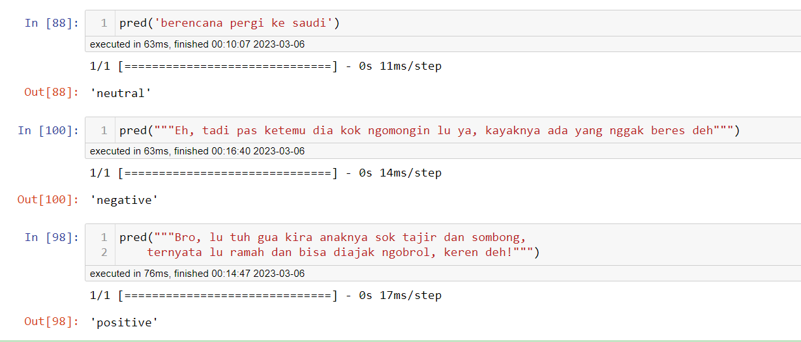
Part 7. Sanity Check Model LSTM dengan Tensorflow
Pengaar
Pengaar

Slide 21
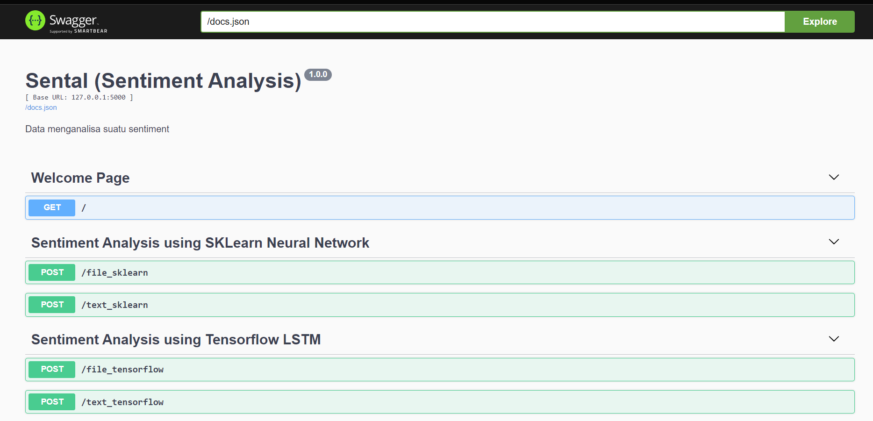
Part 8. API
Pengaar
Pengaar

Slide 22
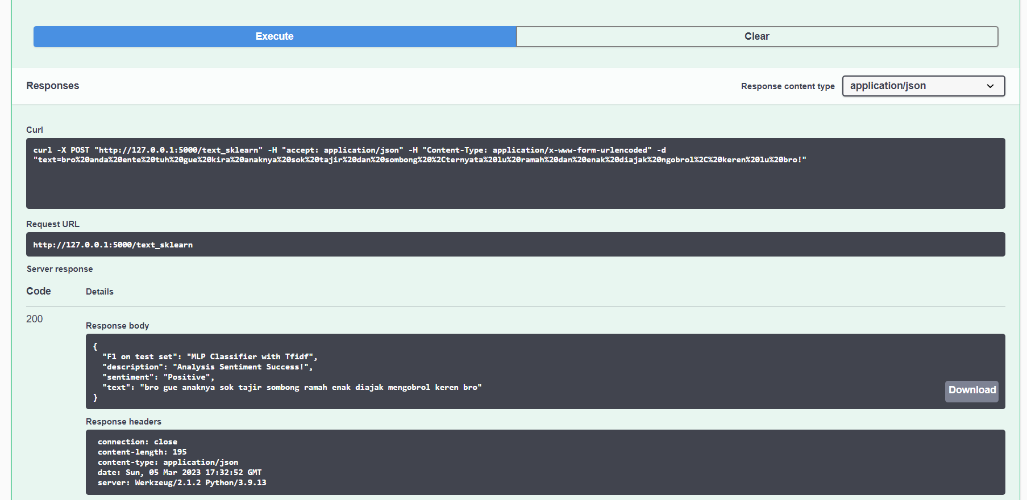
Part 8. API Text Input dengan Model MLP
Pengaar
Pengaar

Slide 23
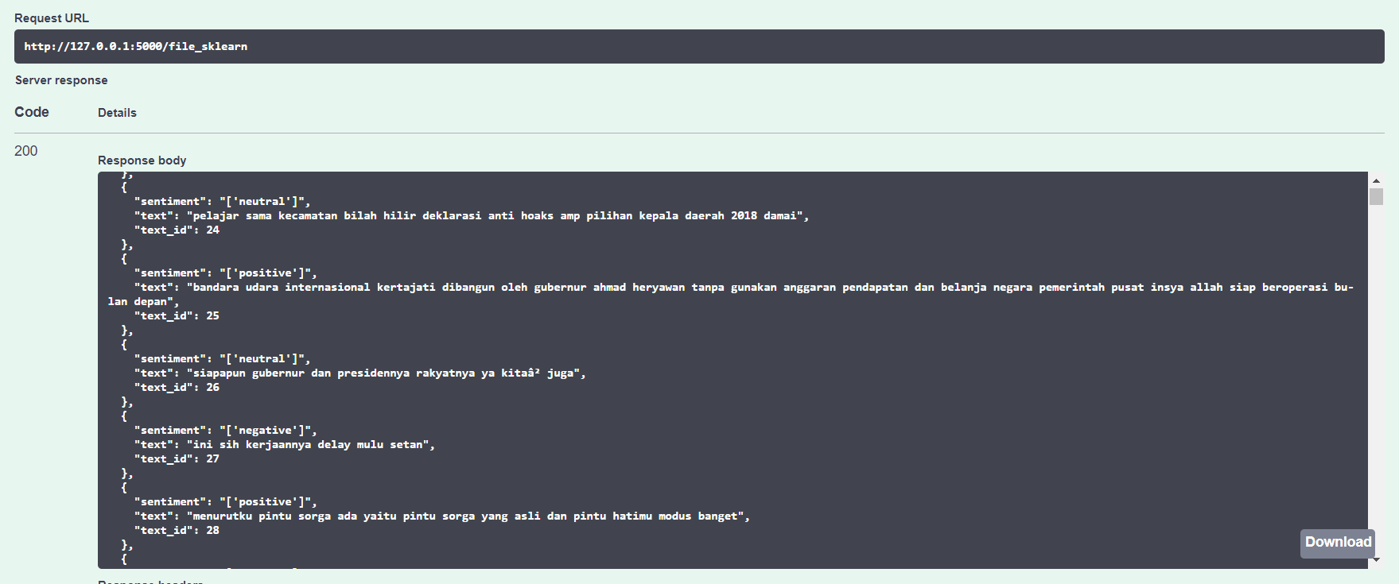
Part 8. API CSV Input dengan Model MLP
Pengaar
Pengaar

Slide 24
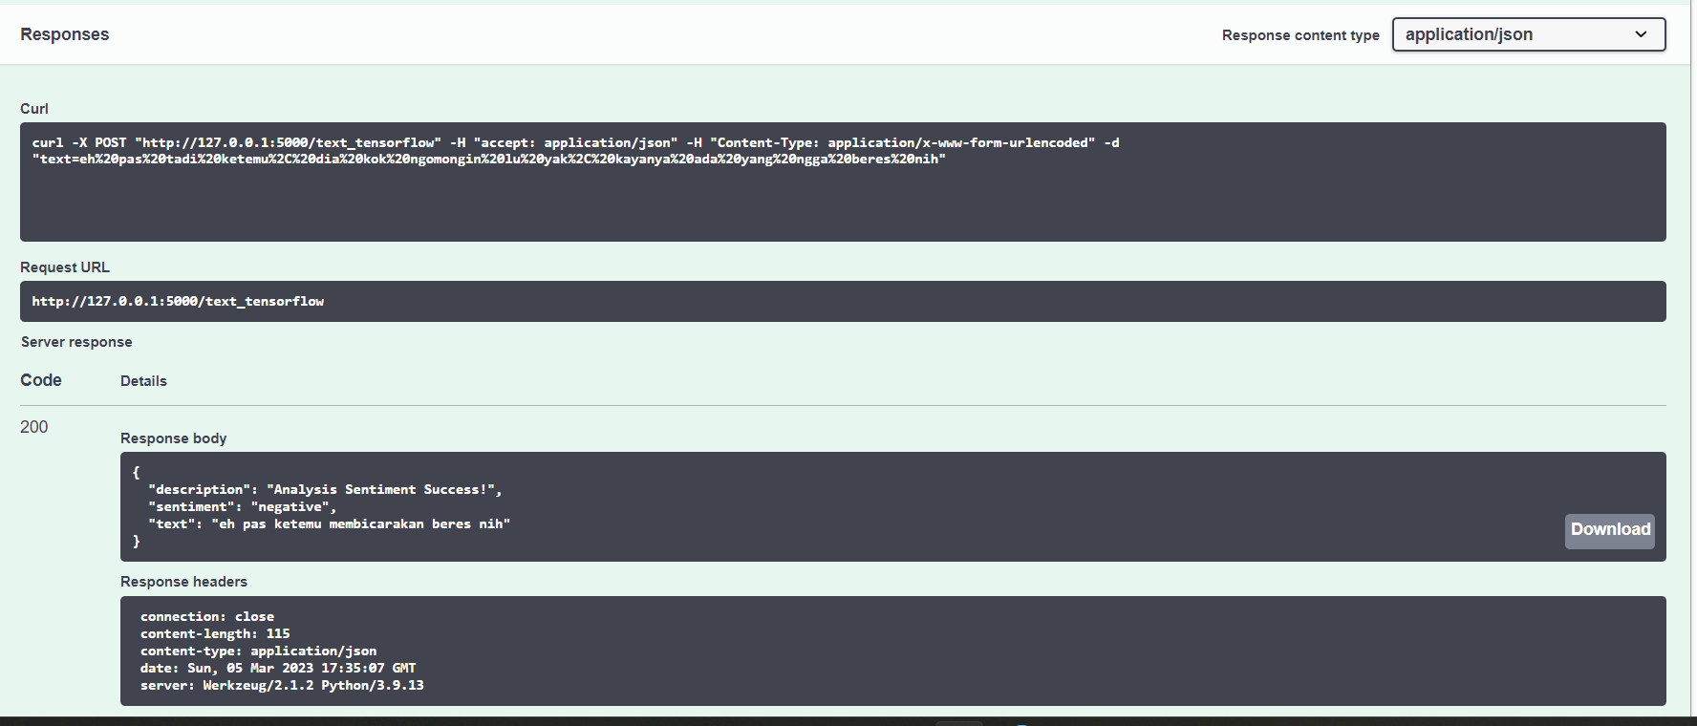
Part 8. API Text Input dengan Model LSTM
Pengaar
Pengaar

Slide 25
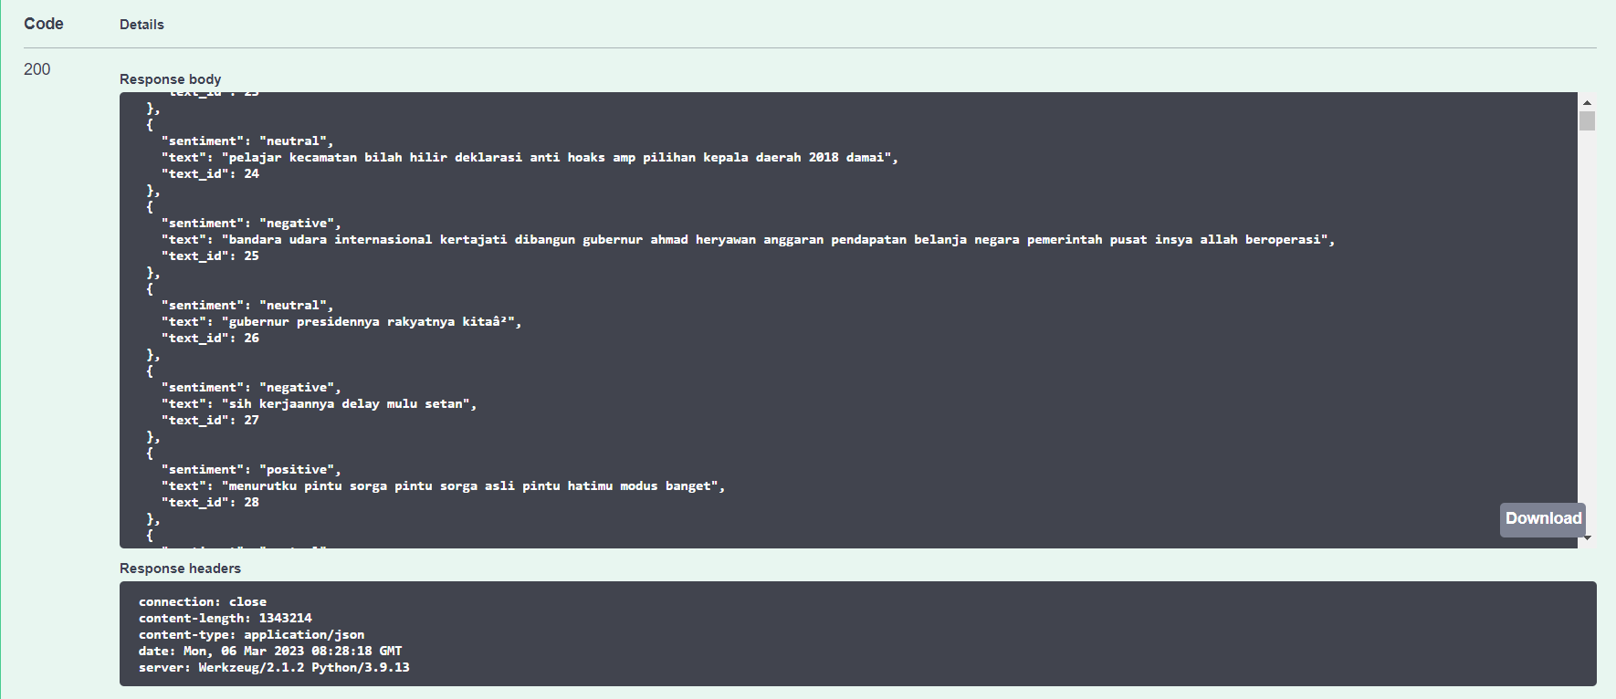
Part 8. API CSV Input dengan Model LSTM
Pengaar
Pengaar

Slide 26
Part 9. Kesimpulan & Saran
Pengaar
Pengaar
Kesimpulan
Data training yang digunakan kurang tepat karena untuk text sentiment positive dan negative memiliki topik berbeda dengan data test yaitu politik sehingga sentiment yang dihasilkan kurang tepat.
Dikarenakan data training yang kurang tepat maka sulit untuk menentukan tingkat kesehatan bermedia sosial Twitter dari hasil sentiment yang ada.
Training model MLP membutuhkan waktu yang jauh lebih lama ketimbang LSTM .
Predict File MLP jauh lebih cepat ketimbang Predict File LSTM, hal ini dikarenakan MLP mampu menerima 1 kolom di dataframe untuk di predict, sedangkan Tensorflow harus di preprocess dulu (tokenize, padding,dll).
Model sangat bergantung pada label yang ada pada data training.
Saran
Sentimen analisis dapat dilakukan menggunakan model lain seperti Support Vector Machine , XGBClassifier, Word2Vec, genism, Fasttext & transformer.
Untuk hasil yang lebih maksimal, bisa menggunakan model pretrained yang dilanjutkan continue training dengan dataset yang kita miliki.

Slide 27
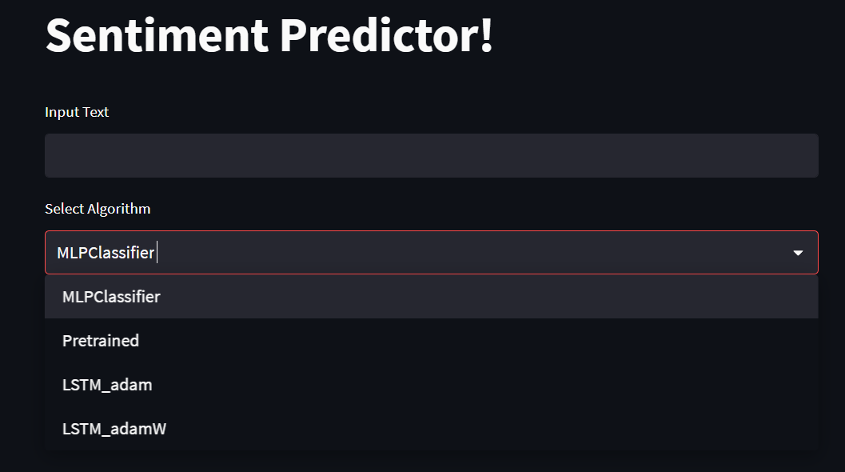
Part 10. Fun Fact
Pengaar
Run With Streamlit
Pengaar

Slide 28
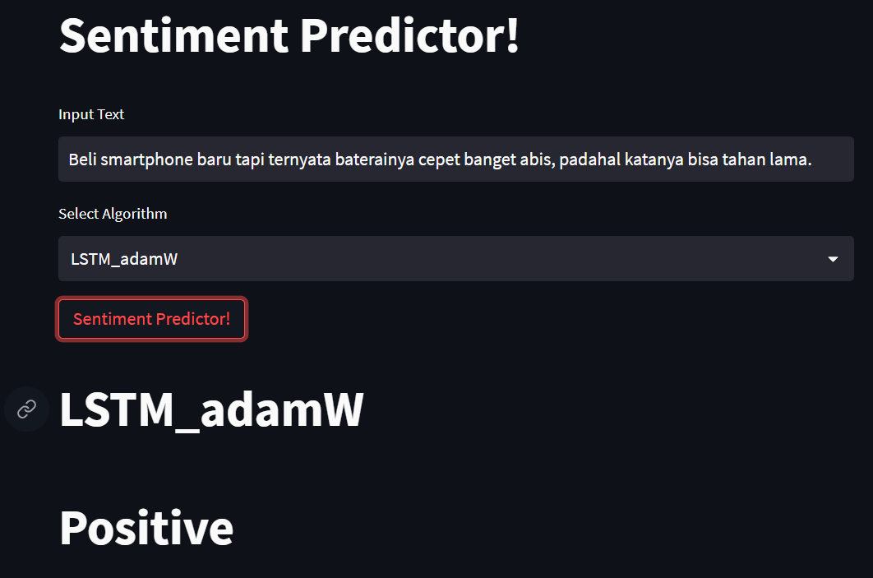
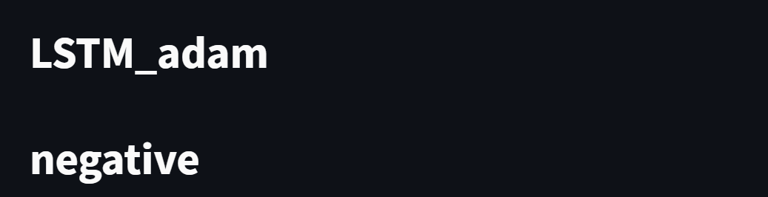
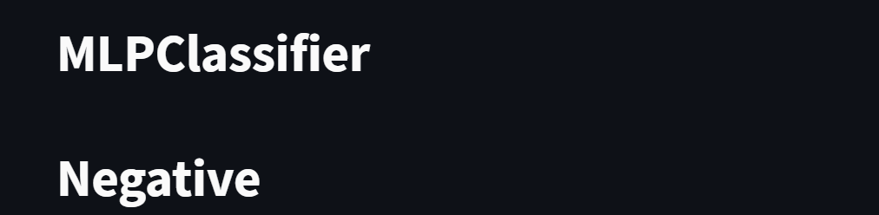
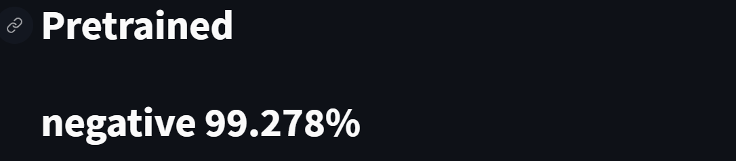
Part 10. Fun Fact
Pengaar
Run With Streamlit
Pengaar

